Slide 1
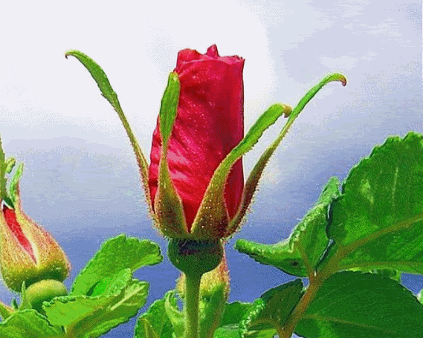
আজকের পাঠে সবাইকে স্বাগতম

Slide 2
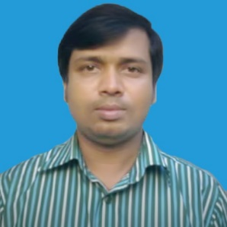
পরিচিতি
মোহাম্মদ ফয়সুল আলম
সহকারি শিক্ষক
শম্ভুপুর সরকারি প্রাথমিক বিদ্যালয়
ভৈরব, কিশোরগঞ্জ।
মোবাইল নং- ০১৭১৫৫১২০৬০.
বিষয়: বাংলা
পাঠ: স্বদেশ
শ্রেণি: পঞ্চম
সময়: ৪০ মিনিট।
মোবাইল নং- ০১৭১৫৫১২০৬০.

Slide 3
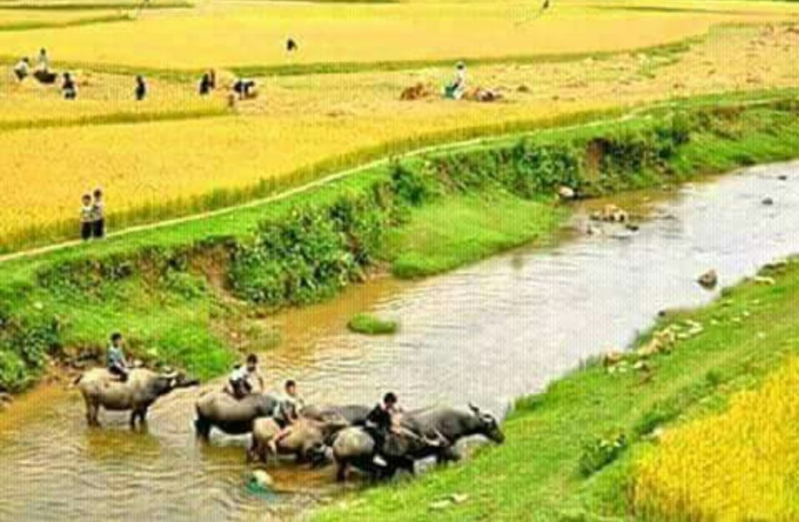
নিচের চিত্রটি দেখ এবং চিন্তা কর।
এটি হলো আমাদের দেশের ছবি

Slide 4
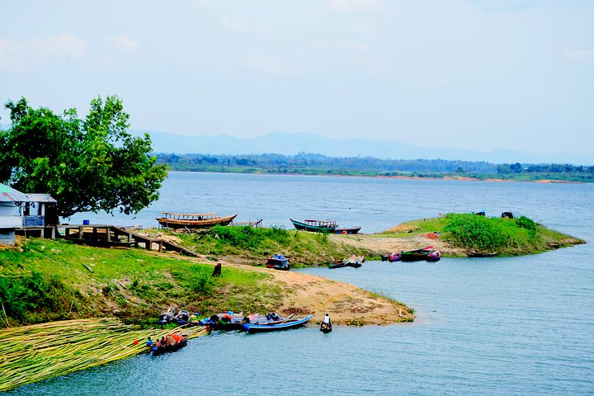
আমাদের আজকের পাঠ:
কবিতা -“স্বদেশ”

Slide 5
শিখণফল: এই পাঠ শেষে শিক্ষার্থীরা---
2.1.1: প্রমিত উচ্চারণে কবিতাটি ছন্দের তালে তালে স্বরসঙ্গতি বজায় রেখে আবৃত্তি করতে পারবে।
2.1.২: বাংলাদেশের প্রাকৃতিক সৌন্দর্যের কথা নিজ ভাষায় বলতে পারবে।
2.1.৩: পাঠের অংশ থেকে সমার্থক শব্দ, বিপরীত শব্দ অনুশীলন ও প্রশ্নের উত্তর, শব্দের অর্থ, মূলভাব, এবং সঠিক উত্তর বলতে ও লিখতে পারবে।

Slide 6
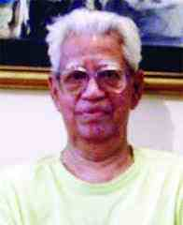
কবি পরিচিতি
স্বদেশ
কবির নাম: আহসান হাবীব
জন্মঃ- ১৯১৭সাল
মৃত্যুঃ- ১৯৮৫ সাল
গ্রামঃ- শঙ্কর পাশা
জেলাঃ-পিরোজপুর
কাব্যগ্রন্থঃ- ‘বৃষ্টি পড়ে টাপুর টুপুর’ ও‘ ছুটির দিন দুপুর

Slide 7
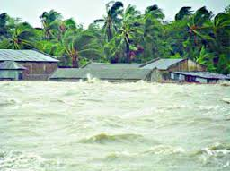
এই যে নদী
নদীর জোয়ার

Slide 8
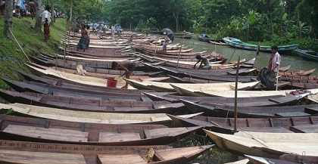
নৌকা সারে সারে ,

Slide 9
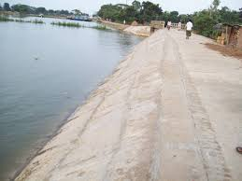
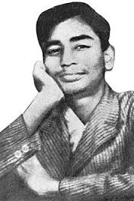
একলা বসে আপন মনে
বসে নদীর ধারে-

Slide 10
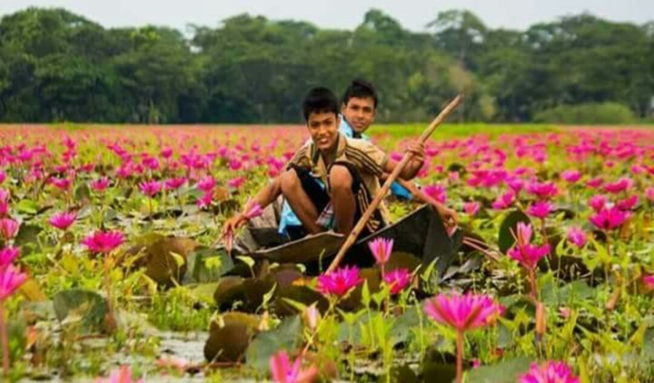
মনের মধ্যে যখন খুশি
এই ছবিটি আঁকি ,
এই ছবিটি চেনা।

Slide 11
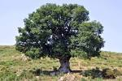
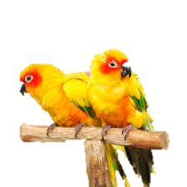
এক পাশে তার জারুল গাছে
দুটি হলুদ পাখি-

Slide 12
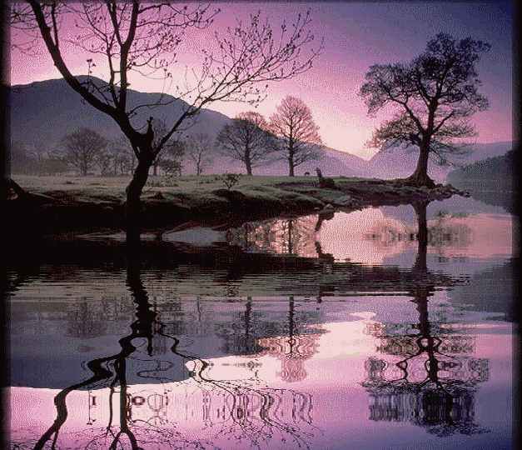
এমনি পাওয়া এই ছবিটি

Slide 13
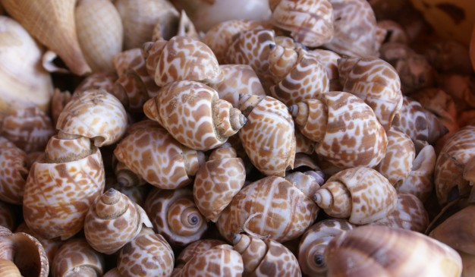
কড়িতে নয় কেনা।

Slide 14
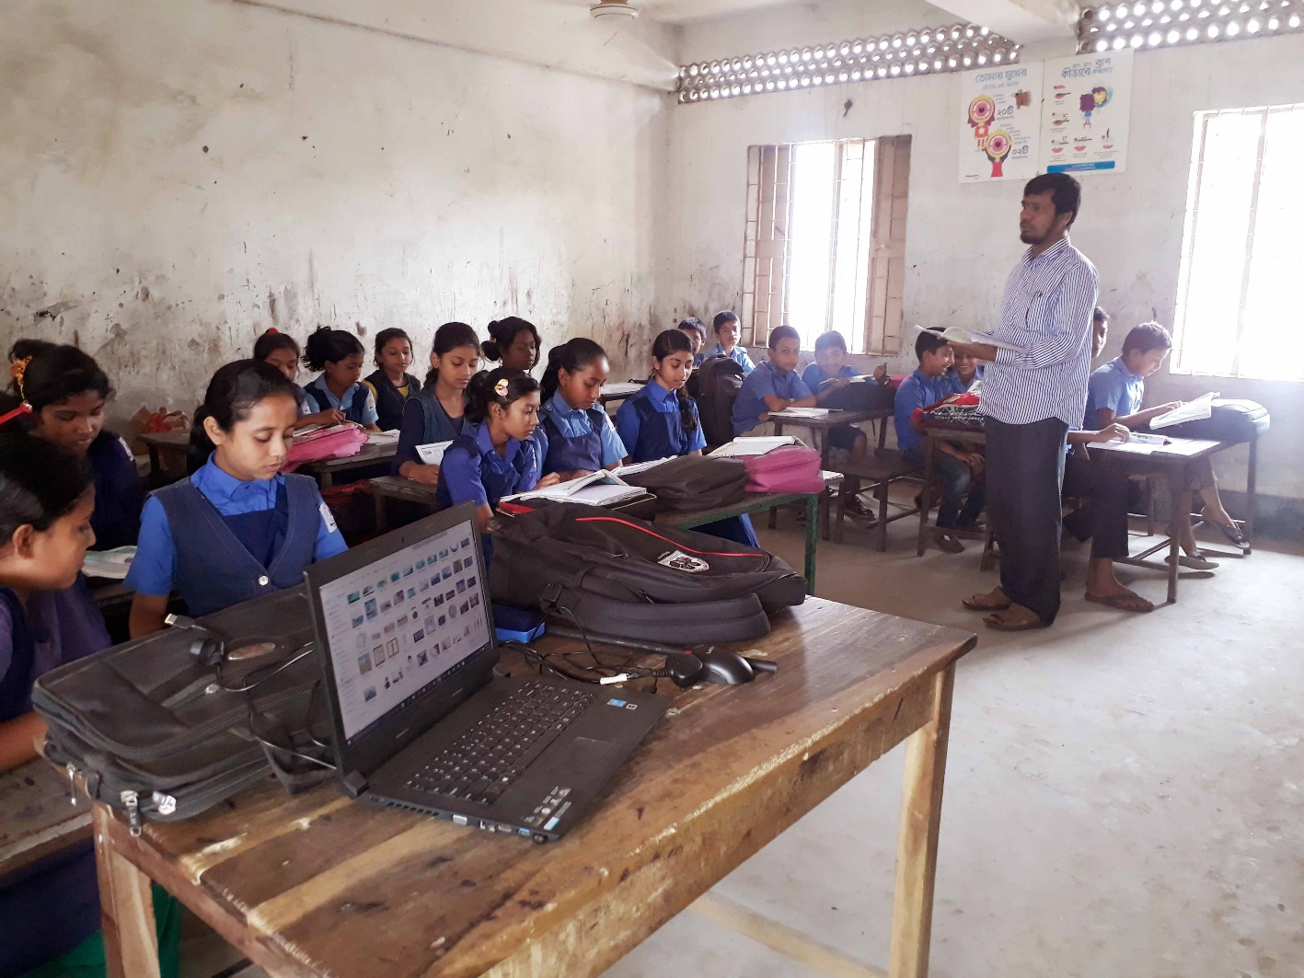
স্বদেশ
আহসান হাবীব
এই যে নদী
নদীর জোয়ার
নৌকা সারে সারে ,
একলা বসে আপন মনে
বসে নদীর ধারে –
এই ছবিটি চেনা ।
মনের মধ্যে যখন খুশি
এই ছবিটি আঁকি ,
এক পাশে তার জারুল গাছে
দুটি হলুদ পাখি –
এমনি পাওয়া এই ছবিটি
কড়িতে নয় কেনা ।
শিক্ষকের আবৃত্তি ও
পাঠ্যাংশ আলোচনা

Slide 15
স্বদেশ
আহসান হাবীব
এই যে নদী
নদীর জোয়ার
নৌকা সারে সারে ,
একলা বসে আপন মনে
বসে নদীর ধারে –
এই ছবিটি চেনা ।
মনের মধ্যে যখন খুশি
এই ছবিটি আঁকি ,
এক পাশে তার জারুল গাছে
দুটি হলুদ পাখি –
এমনি পাওয়া এই ছবিটি
কড়িতে নয় কেনা ।
শিক্ষার্থীর আবৃত্তি

Slide 16
এসো সবাই সমার্থক শব্দ শিখিঃ
প্রদত্ত শব্দ
সমার্থক শব্দ
নদী
তটিনী, স্রোতস্বিনী।
খুশি
আনন্দ, হর্ষ, উল্লাস।
গাছ
বৃক্ষ, উদ্ভিদ।
পাখি
পক্ষী, বিহঙ্গ।

Slide 17
এসো বিপরীত শব্দ শিখিঃ
বিপরীত শব্দ
প্রদত্ত শব্দ
ভাটা
জোয়ার
হাসি
কান্না
চেনা
অচেনা
আপন
পর

Slide 18
মূল্যায়ন:
কবিতাংশটুকু সাজিয়ে লেখঃ
এই যে নদী
নদীর জোয়ার
নৌকা সারে সারে ,
একলা বসে আপন মনে
বসে নদীর ধারে –
এই ছবিটি চেনা ।
মনের মধ্যে যখন খুশি
এই ছবিটি আঁকি ,
এক পাশে তার জারুল গাছে
দুটি হলুদ পাখি –
এমনি পাওয়া এই ছবিটি
কড়িতে নয় কেনা ।
মনের মধ্যে যখন খুশি
নৌকা সারে সারে ,
এক পাশে তার জারুল গাছে
নদীর জোয়ার
এই যে নদী
দুটি হলুদ পাখি –
একলা বসে আপন মনে
এই ছবিটি চেনা।
বসে নদীর ধারে-
কড়িতে নয় কেনা।
এমনি পাওয়া এই ছবিটি
এই ছবিটি আঁকি,

Slide 19
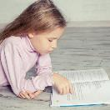
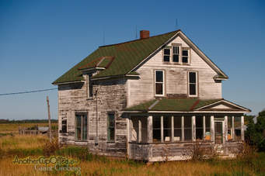
বাড়ির কাজ
জাতিসংঘের উন্নয়নমূলক সংস্থাগুলো বাংলাদেশে কী ধরণের সহায়তা প্রদান করছে সে সম্পর্কে তিনটি বাক্য লেখা।

Slide 20
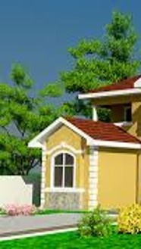
বাড়ির কাজ
আজকের পাঠটিই সবাই নিজ নিজ বাড়িতে লিখে লিখে চর্চা করবে।

